Slide 1
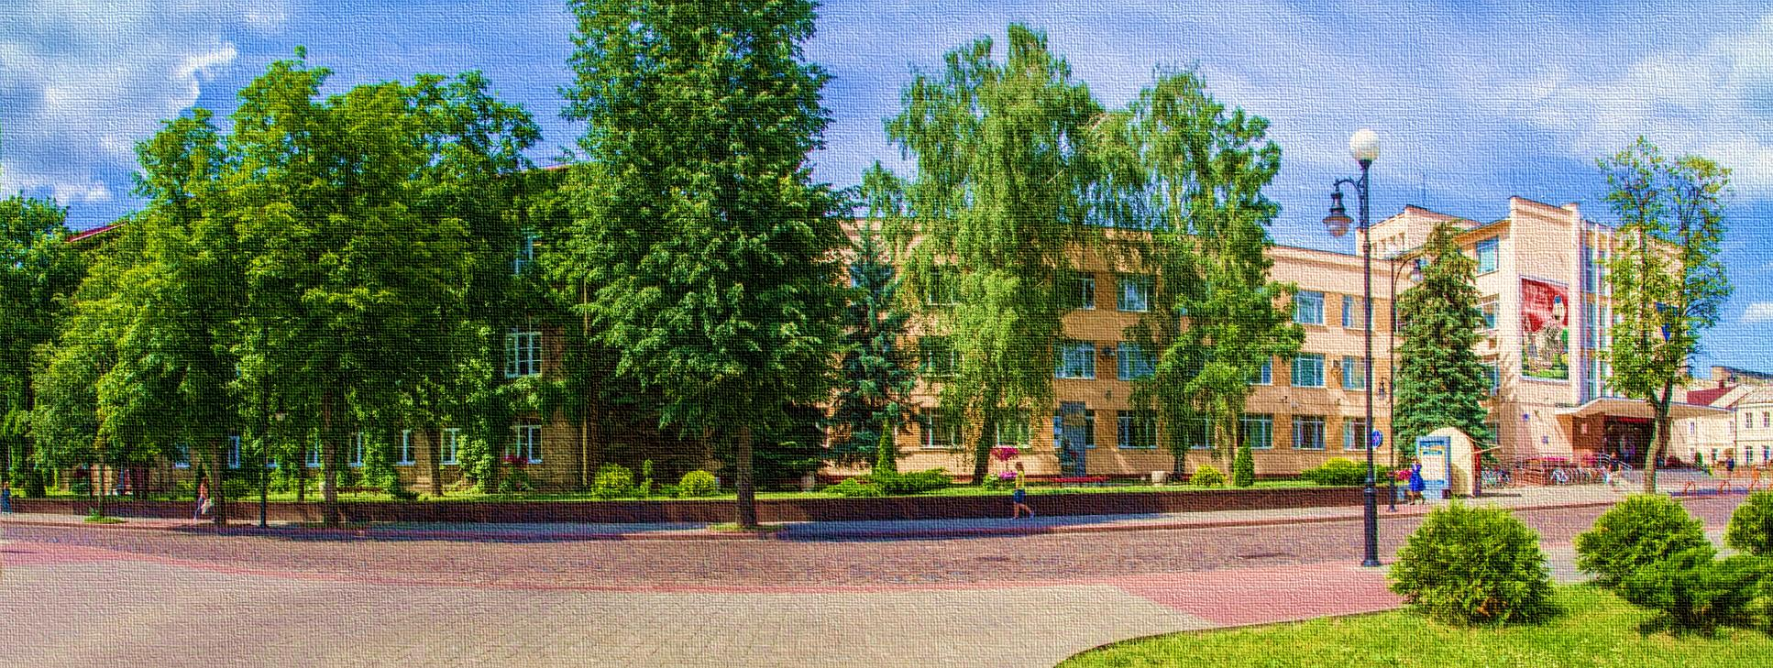
Цели ООН в области устойчивого развития
2023
Цель 11: Обеспечение открытости, безопасности, жизнестойкости и экологической устойчивости городов и населённых пунктов

Slide 2
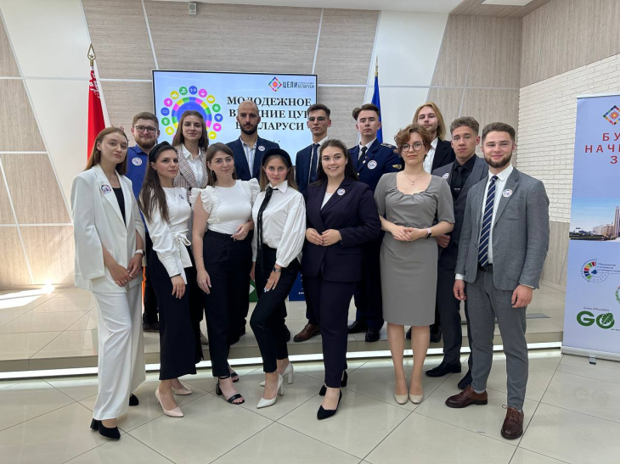
Купаловец принял участие в работе послов
целей устойчивого развития
Встреча молодежных послов с Национальным координатором целей устойчивого развития в Беларуси и заместителем Министра образования Александром Кадлубаем.
Участие в мероприятии принял Вадим Гунько, секретарь ПО/РК ОО «БРСМ» Купаловского университета, молодежный посол целей устойчивого развития, депутат Молодежного парламента.
https://www.grsu.by/component/k2/item/47260-predstavitel-kupalovskogo-universiteta-prinyal-uchastie-v-rabote-poslov-tselej-ustojchivogo-razvitiya.html
Гродненский государственный университет имени Янки Купалы

Slide 3
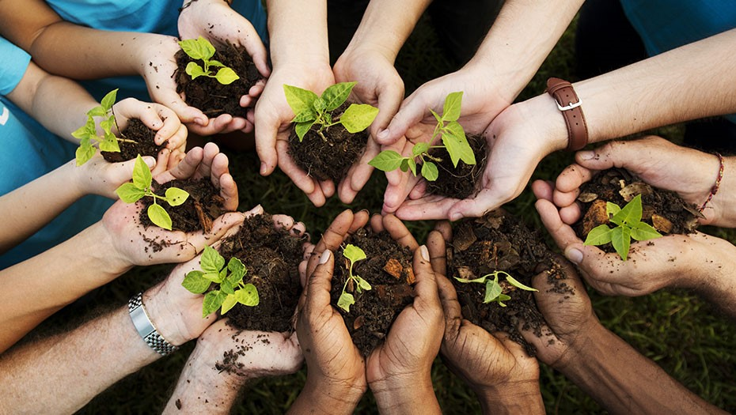
В Купаловском университете состоится большая конференция,
где обсудят актуальные проблемы экологии
XVIII международная научно-практическая конференция «Актуальные проблемы экологии-2023». Организаторы: Министерство образования Республики Беларусь, факультет биологии и экологии ГрГУ имени Янки Купалы, Гродненский областной комитет природных ресурсов и охраны окружающей среды.
В работе конференции примут участие более 100 исследователей − преподаватели, аспиранты, магистранты и студенты высших учебных заведений; научные сотрудники и представители предприятий и организаций Беларуси, России, Таджикистана, Узбекистана, Казахстана, Зимбабве.
Традиционно результаты исследований представят ученые из Научно-практического центра НАН Беларуси по биоресурсам, Института экспериментальной ботаники имени В. Ф. Купревича НАН Беларуси, Института природопользования НАН Беларуси, Полесского государственного радиационно-экологического заповедника, Гродненского государственного университета имени Янки Купалы, Белорусского государственного университета, Балтийского федерального университета имени Иммануила Канта, Кубанского государственного технологического университета, Таджикского национального университета, Псковского университета и др.
https://www.grsu.by/component/k2/item/47575-v-kupalovskom-universitete-sostoitsya-bolshaya-konferentsiya-gde-obsudyat-aktualnye-problemy-ekologii.html
Гродненский государственный университет имени Янки Купалы

Slide 4
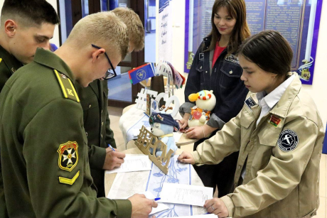
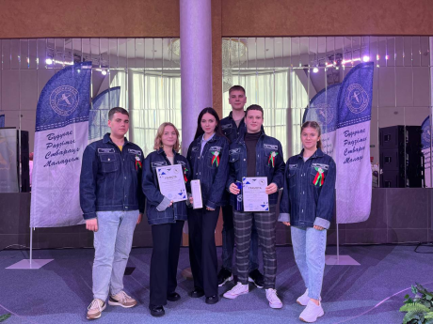
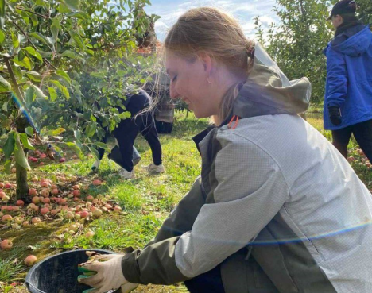
Студенческие отряды
Набор в Школу командиров и комиссаров студенческих отрядов Купаловского университета
https://www.grsu.by/component/k2/item/47732-startoval-nabor-v-shkolu-komandirov-i-komissarov-studencheskikh-otryadov-kupalovskogo-universiteta.html
Верность идеям, традициям, братству: в ГрГУ имени Янки Купалы прошла акция «Эй, первокурсник, приходи в студотряд»
https://www.grsu.by/component/k2/item/47962-vernost-ideyam-traditsiyam-bratstvu-v-grgu-imeni-yanki-kupaly-proshla-aktsiya-ej-pervokursnik-prikhodi-v-studotryad.html
Третий трудовой семестр в Гродно, итоги: студенческие отряды ГрГУ имени Янки Купалы среди лучших!
https://www.grsu.by/component/k2/item/47838-itogi-tretego-trudovogo-semestra-podveli-v-grodno-studencheskie-otryady-grgu-imeni-yanki-kupaly-sredi-luchshikh.html
Больше, чем просто работа: купаловцы продолжают трудиться в студенческих отрядах
https://www.grsu.by/component/k2/item/47767-bolshe-chem-prosto-rabota-kupalovtsy-prodolzhayut-truditsya-v-studencheskikh-otryadakh.html
Гродненский государственный университет имени Янки Купалы

Slide 5
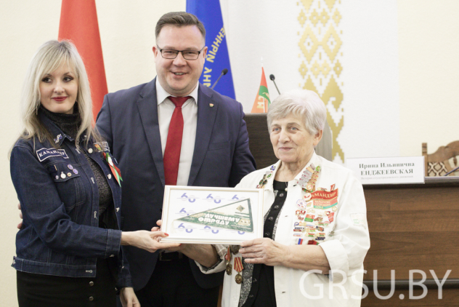
Студенческие отряды
В Купаловском университете состоялся открытый диалог, посвященный студотрядовскому движению
Открытый диалог «Мой студотряд – время с пользой. Перспективы развития молодежного движения» собрал в стенах Купаловского вуза предстателей трех университетов. К диалогу пригласили бойцов ГрГУ имени Янки Купалы, ГрГМУ и ГГАУ, а также ветеранов движения, которые поделились своим опытом. Важной темой открытого диалога стало взаимодействие Гродненской областной организации союза молодежи и профсоюзов в трудовом воспитании молодежи и сохранение преемственности поколений.
Студотрядовское движение – одно из ведущих направлений деятельности Белорусского республиканского союза молодежи. В 2023 году Гродненский областной штаб студенческих отрядов трудоустроил 7499 человек в составе 537 студенческих отрядов.
https://www.grsu.by/component/k2/item/48421-v-kupalovskom-universitete-sostoyalsya-otkrytyj-dialog-posvyashchennyj-studotryadovskomu-dvizheniyu.html
Гродненский государственный университет имени Янки Купалы

Slide 6
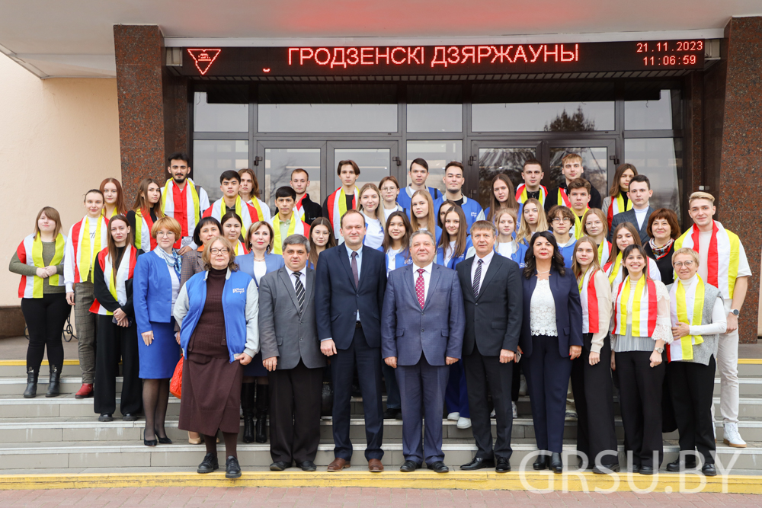
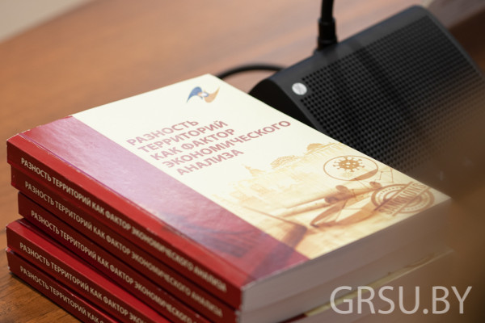
Международная осенняя школа «FinTechSchool:
устойчивое развитие региона в условиях цифровизации»
Участники школы - студенты Международного института экономики и лингвистики Иркутского государственного университета, профессорско-преподавательский состав и учащиеся лицея №1 г. Иркутска, а также студенты ГрГУ имени Янки Купалы. Такая школа в 2023 году проходит уже во второй раз на факультете экономики и управления.
«FinTechSchool» не только предоставляет уникальные образовательные возможности, но также способствует укреплению международных связей и обмену опытом в области финансовых технологий. Участники школы имеют возможность расширить свои знания, навыки и профессиональные контакты, что позволит им успешно применять инновационные подходы в устойчивом развитии региона.
https://www.grsu.by/component/k2/item/48217-nachala-rabotu-mezhdunarodnaya-osennyaya-shkola-fintechschool-ustojchivoe-razvitie-regiona-v-usloviyakh-tsifrovizatsii.html
Гродненский государственный университет имени Янки Купалы

Slide 7
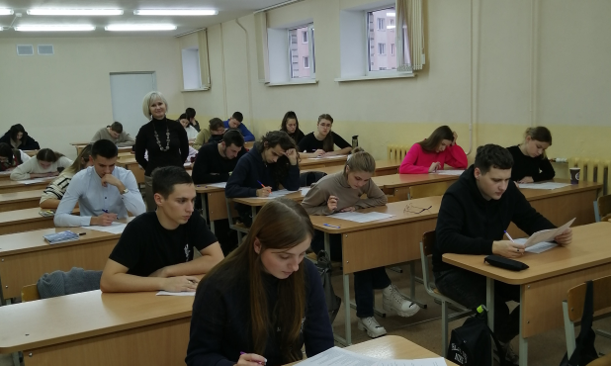
Экология – дело важное: в ГрГУ имени Янки Купалы
прошла олимпиада «ЭКОЛОГИЯ ЕВРОРЕГИОНА НЕМАН»
На факультете биологии и экологии состоялась межфакультетская олимпиада. Соревнование прошло в два этапа. На олимпиаде были представлены команды 6 факультетов.
Первый этап – теоретический тур, который включал 40 закрытых тестовых заданий с одним правильным вариантом ответа, 10 открытых тестовых заданий и 10 заданий на утверждение требующих ответить «верно» или «неверно», а также 5 заданий требующих ответа на заданный вопрос.
Второй этап – практический тур «Экологическая дружественность потребительских товаров», который предполагал выполнение практической работы, решение поставленной задачи и обоснование полученных результатов.
В ходе соревнования все желающие получили уникальную возможность встретиться и обменяться экологическими знаниями, полученными при обучении в университете и личным опытом.
https://www.grsu.by/component/k2/item/48370-ekologiya-delo-vazhnoe-v-grgu-imeni-yanki-kupaly-proshla-olimpiada-ekologiya-evroregiona-neman.html
Гродненский государственный университет имени Янки Купалы

Slide 8
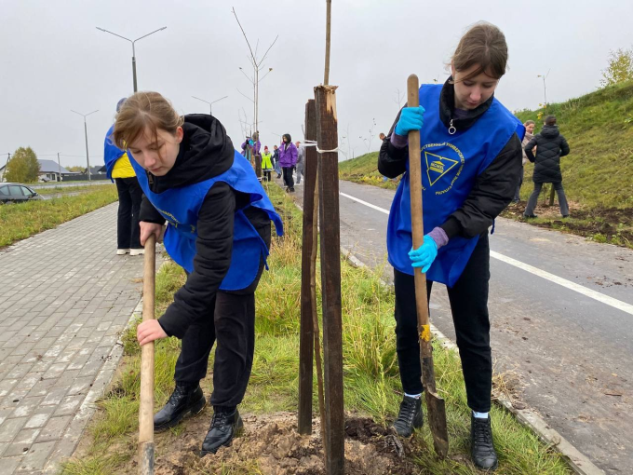
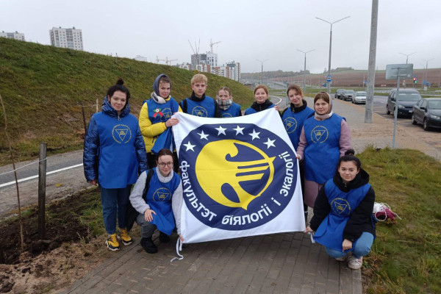
Волонтерский отряд ГрГУ имени Янки Купалы
активно включается в озеленение Беларуси
В рамках республиканской акции «Мирный созидательный труд во благо чистой и зеленой страны!», инициированной Министерством природных ресурсов и охраны окружающей среды, состоялось мероприятие по посадке древесно-кустарниковой растительности во всех регионах нашей страны.
Волонтеры факультета биологии и экологии Купаловского университета с радостью присоединились к акции, чтобы внести свой вклад в создание зелёной и чистой среды. Ребята высадили кленовую аллею вдоль улицы Боброва.
Мероприятия по посадке древесно-кустарниковой растительности имеют большое значение для нашей страны. Они помогают не только улучшить экологическую ситуацию, но и создать уютную атмосферу, способствующую здоровью и благополучию населения.
https://www.grsu.by/component/k2/item/47916-volonterskij-otryad-grgu-imeni-yanki-kupaly-aktivno-vklyuchaetsya-v-ozelenenie-belarusi.html
Гродненский государственный университет имени Янки Купалы

Slide 9
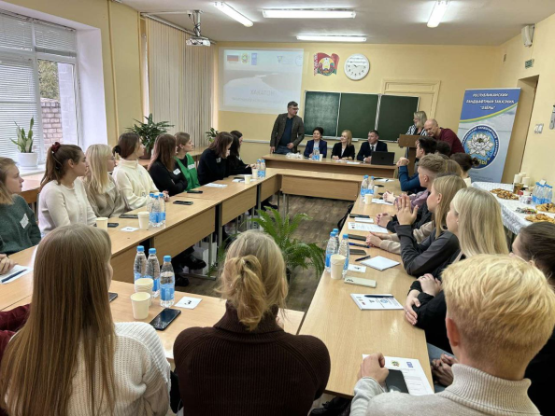
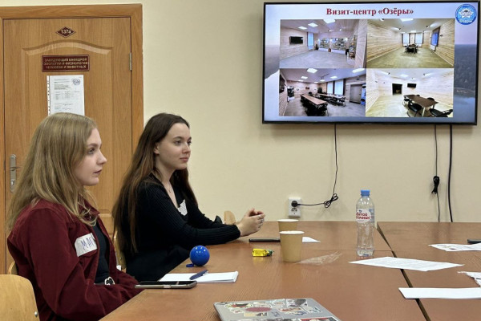
В ГрГУ имени Янки Купалы состоялся хакатон,
посвященный экологическому туризму
На факультете биологии и экологии ГрГУ имени Янки Купалы состоялся студенческий хакатон, на котором студенты университета предложили свои идеи по развитию экологического туризма в заказнике «Озеры» и визит-центра заказника.
Хакатон проводился в рамках проекта «Развитие экологического туризма для содействия зеленому переходу к инклюзивному и устойчивому росту», который реализуется Программой развития ООН в сотрудничестве с Министерством природных ресурсов и охраны окружающей среды Республики Беларусь при финансовой поддержке Российской Федерации.
Задачи – разработка тематической концепции визит-центра, повышение его привлекательности и полезности для посетителей в плане тематической наполненности и визуализации, использование креативных и нестандартных подходов для формирования общей идеи визит-центра.
https://www.grsu.by/component/k2/item/47854-v-grgu-imeni-yanki-kupaly-sostoyalsya-khakaton-posvyashchennyj-ekologicheskomu-turizmu.html
Гродненский государственный университет имени Янки Купалы

Slide 10
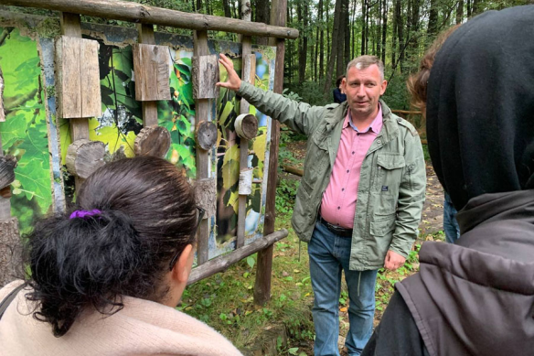
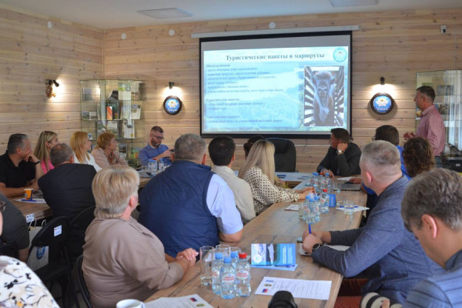
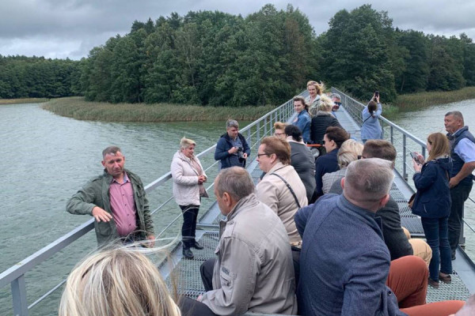
Купаловцы активно содействуют развитию экотуризма
Для специалистов природоохранной и экотуристической сфер прошел ознакомительный визит в Республиканский ландшафтный заказник «Озеры».
В мероприятии приняли участие представители факультета биологии и экологии ГрГУ имени Янки Купалы.
В ходе мероприятия был представлен опыт заказника в сфере развития экологического туризма и взаимодействия с партнерами по экотуристическому кластеру, в который на данный момент, кроме ГПУ «Озеры», входят организации, заинтересованные в развитии природного туризма: санаторий «Озерный», Озерский центр культуры, агроусадьбы, бизнес-компании, предлагающие услуги и продукты для туристов, а также Гродненский государственный университет имени Янки Купалы и Гродненский зоопарк.
https://www.grsu.by/component/k2/item/47491-kupalovtsy-aktivno-sodejstvuyut-razvitiyu-ekoturizma.html
Гродненский государственный университет имени Янки Купалы

Slide 11
Гродненский государственный университет имени
Янки Купалы

